Slide 1
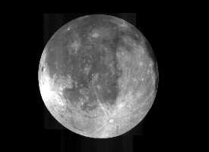
Kje je luna ko je ne vidimo ?
SISTEM ZEMLJE IN LUNE: Sistem Zemlje in Lune bi v mnogih pogledih lahko opredelili tudi kot sistem dveh planetov. Njuno masno razmerje je namreč 81:1 (za primer masno razmerje med Titanom in Saturnom je 1:4150). Pogosto pravimo, da "kroži Luna okoli Zemlje". Vendar to ni povsem pravilno. Natančneje bi morali reči, da krožita Zemlja in Luna okoli skupnega težišča oz. baricentra, a to težišče leži globoko v Zemljini krogli. Tako da tudi prva trditev deloma drži. Lunin obhodni čas je 27,3 dneva in vsi nedvomno poznamo Lunine mene ali navidezne spremembe oblike. Od mlade do polne lune. Ko luna narašča, pogosto vidimo bledo svetlikanje neosvetljenega dela. Ta pojav nastane zaradi odboja sončnih žarkov od Zemlje proti Luni. Bodimo pozorni, da Lunina sinodska perioda (torej obdobje med dvema polnima lunama) ni 27,3 dneva ampak 29,5 dneva. Do tega pride, ker se Zemlja in Luna skupaj vrtita še okoli Sonca.

Slide 2
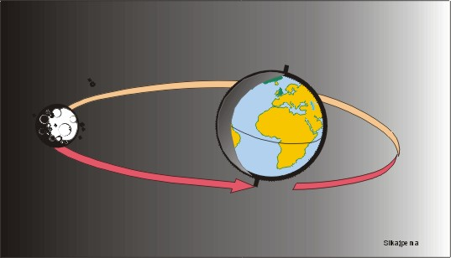
Čas Lune okoli Zemlje
Lunin vrtilni čas (čas porabljen za en obrat okoli osi) je enak obhodnemu času, torej 27,3 dneva. To je posledica plimskega trenja. Nekdaj je bila Luna veliko bližje Zemlji kot danes, ko kroži na višini okoli 370000 km. Zemljin vrtilni čas je bil včasih krajši, celo danes se "dan" postopoma daljša, Luno pa odnaša navzven, proč od Zemlje. Vendar so ti učinki zelo majhni. Tako se Luna od Zemlje oddalji letno za približno 4cm. Zaradi usklajenega vrtenja je del Lune ves čas obrnjen stran od nas (Zadnja stran Lune). To smo sigurno ugotovili že vsi, saj je treba samo tu pa tam pogledati v Luno in ugotovimo, da nam ves čas kaže isti obraz. Do leta 1959, ko so Rusi izstrelili Lunik 3, o zadnji strani Lune nismo vedeli ničesar. Izkazalo se je da je podoben sprednjemu delu, le da so površinske tvorbe nekoliko drugačne. Trditev, da nam Luna kaže ves čas isti obraz, ni povsem pravilna, saj se le ta nekoliko spreminja zaradi libracij. Vsega skupaj tako vidimo 59% Luninega površa. 41% pa ga ostaja ves čas skritega. Seveda pa ga nikoli ne moremo videti več kot 50% naenkrat. Najpomembnejše nihanje je libracija po dolžini, ki nastaja zaradi eliptične poti Lune okoli Zemlje. Luna se tako premika najhitreje kadara nam je najbližje (je v perigeju), ker pa se hitrost Lune okoli svoje osi ne spreminja, prideta lega v tirnici in osni zasuk občasno v "razkorak". Tako lahko vidimo teren, ki je tudi za običajnim robom Lune.

Slide 3
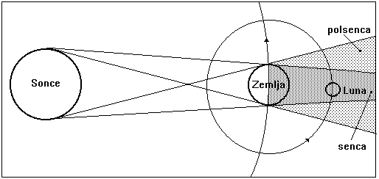
Lunin mrk
Lunin mrk nastane, kadar Luna pri gibanju okrog Zemlje pride v Zemljino senco. Sonce sveti na vse strani. Sveti tudi proti Luni, Zemlja, ki stoji vmes, meče senco. V to senco pride Luna (slika). Premer Zemljine sence je na oddaljenosti, na kateri se giblje Luna, priblizno dvainpolkrat večji od premera Lune, zato mrk vidijo vsi Zemljani, ki imajo takrat Luno nad obzorjem.
Slika : Lunin mrk vidijo vsi Zemljani, ki imajo tedaj Luno nad obzorjem.
Lunin mrk vidimo s tistega dela zemeljskega površja, ki je v tem &ccaron;asu obrnjeno k Luni. Iz naših krajev smo lahko opazovali popolni Lunin mrk januarja 2001.

Slide 4
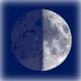
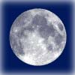
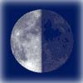
Lunine mene
Ko Luna kroži okoli Zemlje izgleda, kot da se spreminja njena oblika. Vendar pa v bistvu zgolj gledamo različne dele osvetljene polovice Lune.
1.Prazna Luna-MLAJ
2.Prvi Krajec
3.Polna Luna-Ščip
4.Zadnji Krajec

Slide 5
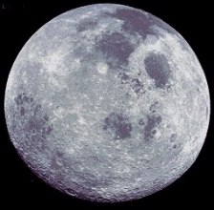
Podatki o Luni
Luna je edini Zemljin naravni satelit in nam najbližje nebesno telo. Zaradi tega je tudi vedno privlačil pozornost ljudi. Pravilnost njegovih faz se je že v začetku človeštva uporabljala za merjenje časa. Srednja oddaljenost Lune od Zemlje znaša 384 000 km. Njegova krožnica je eliptične oblike. Premer našega naravnega satelita je 3476 km. Po svoji velikosti je Luna eden izmed največjih satelitov v Sončnem sistemu. Masa Lune je 81 krat manjša od mase Zemlje.
Polmer 1738 km Površina 3,796×10E7 km Prostornina 2,199×10E10km2 Masa 7,35×10E22 kg Povrprečna gostota 3,34 kg/dm3 Gravitacijski pospešek na površju 1,61 m/s2 Srednja oddaljenost od Zemlje 384400 km Povprečna hitrost na tiru 1,02 km/s

